Slide 1
LA RETE TERRITORIALE DEI SERVIZI SOCIO ASSISTENZIALI
PER LA CONTINUITA' ASSISTENZIALE
Patrizia Bertolaia
Gabriella Rosso

Slide 2
PRIMA DELLA RIFORMA
PRIMA DELLA RIFORMA
REGIONE LOMBARDIA
ASL - Azienda Socio sanitaria Locale
Servizi territoriali
Funzioni di monitoraggio controllo e verifica
AO - Azienda Ospedaliera

Slide 3
DOPO LA RIFORMA
DOPO LA RIFORMA
REGIONE LOMBARDIA
AGENZIA di TUTELA della SALUTE
(ATS)
Articolazione amministrativa
Funzioni di monitoraggio controllo e verifica
ASST
Aziende Socio Sanitarie Territoriali
Articolazione erogativa
Servizi territoriali e il loro governo
Presidio ospedaliero

Slide 4
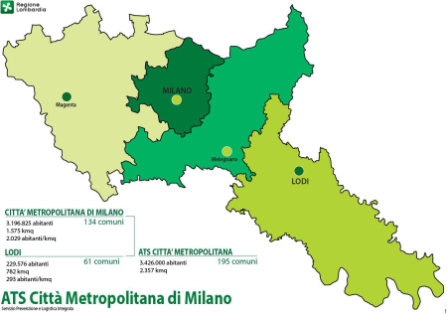
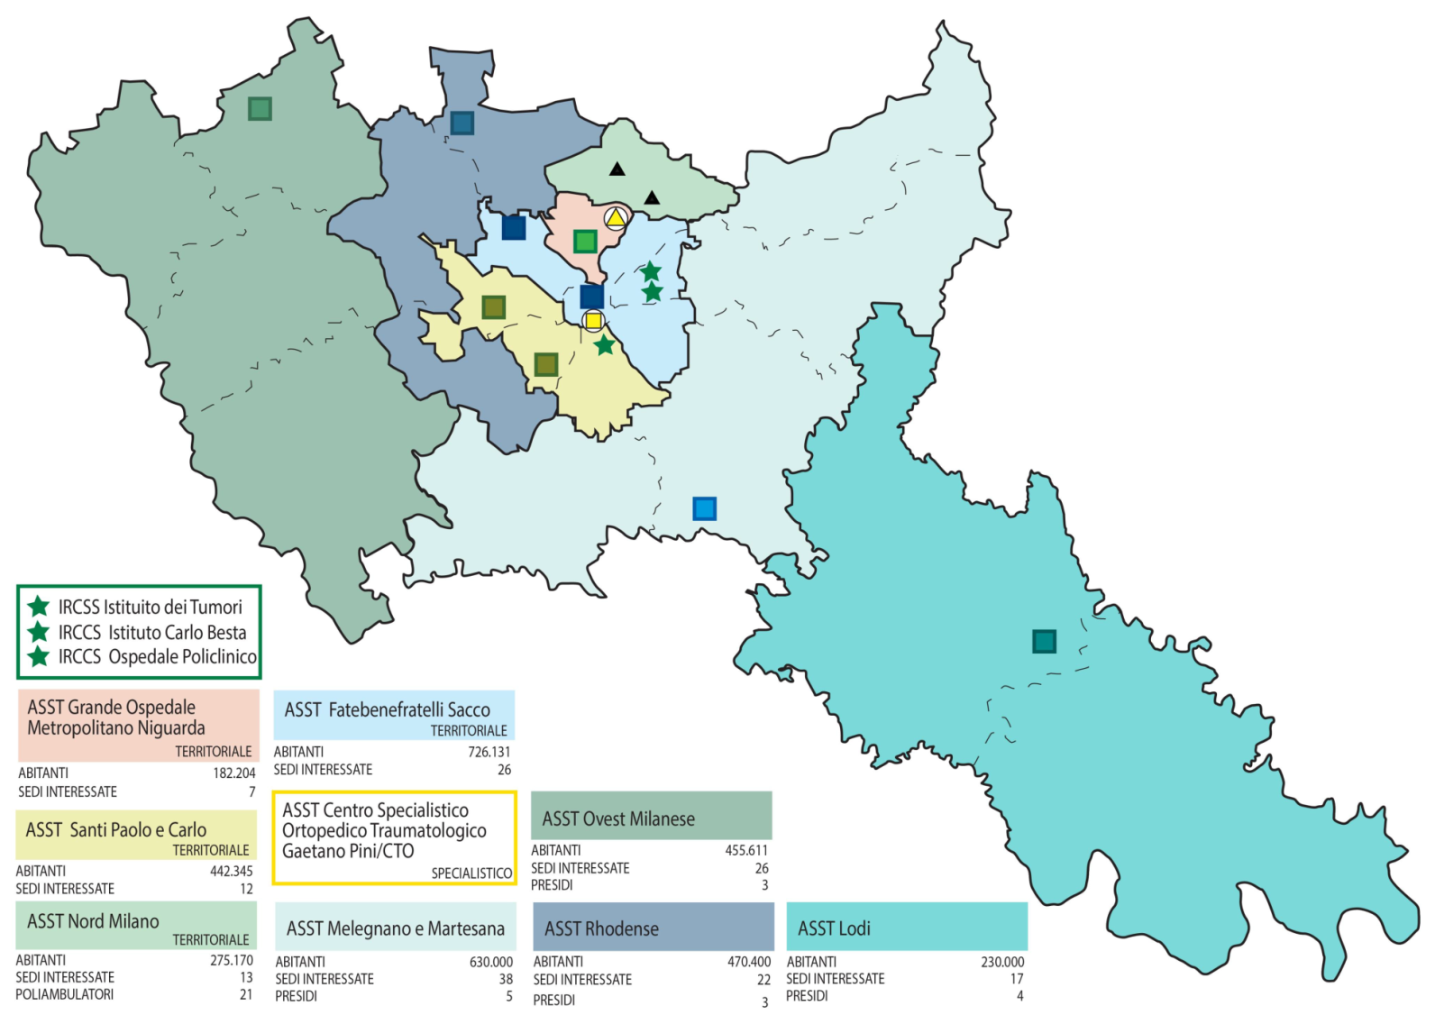
PROGETTO milano

Slide 5
 | COSA PREVEDE | A CHI
ADI - H | Erogazione dell’ADI secondo i Profili di cura ordinari | Pz. con necessità infermieristiche, e/o riabilitative. Bassa e media complessità
ADI PPA | Incontro pre-dimissione in reparto con la presenza dell’EG che seguirà poi il pz. a domicilio Un numero di accessi a domicilio ≥ a 26 in 15 giorni con necessità prevalentemente infermieristiche Primo accesso a domicilio nella giornata di dimissione | Pazienti “complessi” in termini assistenziali ovvero casi nei quali, siano necessari accessi giornalieri multipli per la co-presenza di più patologie e/o di più dimensioni compromesse.

Slide 6
 | COSA PREVEDE | A CHI
ADI - VCH | Erogazione dell’ADI secondo i Profili di cura ordinari | Persone con necessità infermieristiche, e/o riabilitative. Bassa e media complessità
ADI CP | Segnalazione attraverso dimissione protetta dalla struttura di ricovero-medico specialista- MMG/PLS-servizi sociali/distrettuali-accesso diretto. Interventi programmati in base al PAI, secondo un livello di intensità assistenziale base o specialistico/supporto consulenziale all'interno delle RSA Pronta disponibilità medico-infermiere nelle 24 ore | Persone affette da patologie ad andamento cronico ed evolutivo per i quali non esistono terapie o le terapie non sono efficaci ai fini della stabilizzazione della malattia o ad un prolungamento significativo della vita.

Slide 7
PRESA IN CARICO DEL PAZIENTE CRONICO DDGGRR 6164/2017; 6551/2017; 7655/2017
Fase 1 – Stratificazione della popolazione
Fase 2 – Arruolamento
Fase 3 – Organizzazione del percorso di cura
Fase 4 – Monitoraggio, controllo e remunerazione

Slide 8
Stratificazione e classificazione della popolazione
Sulla base dei consumi sanitari, i circa 10 milioni di cittadini lombardi sono stati stratificati in 5 livelli.
I primi tre livelli sono popolati da 3,35 milioni di cittadini cronici e fragili.
I cittadini cronici sono stati classificati anche secondo la dimensione della categoria patologica principale (62 classi).
LIVELLO 1
≥4 patologie croniche
150.000 persone
LIVELLO 2
2-3 patologie croniche
1,3 mln di persone
LIVELLO 3
1 cronicità
1,9 mln di persone

Slide 9
Gli attori e i ruoli del nuovo sistema
L’intervento del policy maker lombardo tende al superamento della logica verticale delle cure in favore di un modello integrato che mette al centro il paziente, il quale viene accompagnato e indirizzato lungo la filiera erogativa, ricostruita e integrata, grazie alla presenza di un’unica organizzazione che detiene la responsabilità della sua presa in carico.
GESTORE
Struttura sanitaria o sociosanitaria accreditata e a contratto con il SSL oppure soggetto del sistema delle cure primarie.
Funzioni del gestore:
sottoscrizione del PATTO DI CURA con il paziente
definizione del PIANO DI ASSISTENZA INDIVIDUALE (PAI)
presa in carico proattiva con il paziente, anche attraverso la prenotazione delle prestazioni, il coordinamento dei diversi partner di rete, il coordinamento e l’attivazione dei nodi della rete erogativa necessari per l’attuazione del PAI
erogazione delle prestazioni previste dal PAI, direttamente o tramite partner di rete (EROGATORI)
implementazione di servizi innovativi, quali ad esempio la telemedicina, nell’ambito delle regole regionali
monitoraggio dell’aderenza del paziente al percorso programmato

Slide 10
Gli attori e i ruoli del nuovo sistema
MMG GESTORE
CO-GESTORE
Il MMG, per candidarsi a diventare GESTORE, deve organizzarsi in forme associative quali società di servizio, cooperative, ecc.
Il MMG che non intende svolgere direttamente la funzione di soggetto gestore può partecipare, singolarmente, alla modalità di presa in carico dei propri assistiti cronici con una funzione di CO-GESTORE, ovvero in collaborazione con altri soggetti gestori.
Il soggetto che si propone come gestore deve assicurare, a regime, tutte le prestazioni contenute nei set di riferimento. Può farlo in proprio (cioè con la propria organizzazione), oppure anche mediante l'avvalimento di soggetti terzi.
Questi partner, definiti EROGATORI, possono essere:
strutture erogatrici (case di cura, unità d'offerta sociosanitaria, strutture ambulatoriali extraospedaliere) accreditate e contrattualizzate per le quali il valorizzato delle prestazioni rese a favore dei cronici concorre al budget già negoziato;
strutture accreditate ma non a contratto che vengono contrattualizzate dall'ATS per l'erogazione delle sole prestazioni di cui il gestore si avvale sottoscrivendo un contratto di scopo e i pagamenti per le prestazioni sono effettuati sempre e solo dall'ATS.
EROGATORE

Slide 11
Misura B1(a favore di persone con disabilità gravissima)
Persone al domicilio in condizioni di disabilità gravissima:
Con indennità di accompagnamento
Definite non autosufficienti ai sensi del DPCM n 159/2013.
Le persone di cui sopra con accertamento ancora in corso possono accedere se:
Di qualsiasi età, in queste condizioni:
Persone in condizioni di coma , stato vegetativo, minima coscienza

Slide 12
Persone dipendenti da ventilazione meccanica assistita o non invasiva continuativa.
Persone con grave stato di demenza con un punteggio sulla scala CDRS >=4
Persone con lesioni spinali fra C0/C5 di qualsiasi natura.
Persone con gravissima compromissione motoria da patologia muscolare o neurologica (valutazione attraverso punteggio apposite scale).
Persone con deprivazione sensoriale complessa (visiva e uditiva)

Slide 13
Persone con gravissima disabilità comportamentale dello spettro autistico ascritta al livello 3 del DSM-5
Ogni altra persona in dipendenza vitale che necessiti di assistenza continuativa e monitoraggio nelle 24 ore,7 giorni su 7 per bisogni complessi derivanti dalle gravi condizioni psicofisiche.
Per tutte le persone con disabilità gravissima la valutazione dev’essere multidimensionale, contempla anche la valutazione sociale-condizione familiare ,abitativa e ambientale –effettuata con modalità integrata tra ASST e Comuni,secondo protocolli operativi definiti.

Slide 14
Misura B1-
Buono mensile FNA di euro 1.000 erogato per compensare prestazioni sociali assicurate dal care giver e/o assistente familiare impiegato con regolare contratto.
VCH di 360 euro a favore di persone adulte secondo quanto stabilito dalla UVM.
500 euro per i minori per la realizzazione di progetti per il miglioramento della qualità della vita.
Buono mensile di 500 euro per alleggerire il carico assistenziale del care giver familiare.

Slide 15
MISURA B2 A favore delle persone con disabilità grave o comunque in condizione di non autosufficienza.
Si concretizza con interventi di sostegno e supporto alla persona e alla sua famiglia per garantire una piena possibilità di permanenza della persona fragile al proprio domicilio e contesto di vita.
E’ attuata dagli ambiti territoriali in accordo con l’ASST competente.

Slide 16
Destinatari della Misura B2 con i seguenti requisiti:
Qualsiasi età, al domicilio, con gravi limitazioni dell’autosufficienza.
Condizioni di disabilità accertata con indennità di accompagnamento e legge 104/1992
Valore ISEE come definito dai regolamenti degli Ambiti territoriali/ Comuni. Nel caso di progetti di vita indipendente il valore ISEE è di =< di 20.000 euro.
Presenza di Progetto individuale di Assistenza.

Slide 17
Grazie per l’attenzione

